Slide 1
通信电路
杭州电子科技大学通信工程学院

Slide 2
刘晴
liuqing@hdu.edu.cn
13738155066
1教232

Slide 3
主要参考书籍
1、李智群，《通信电子线路》，清华大学出版社
2、陈邦媛，《射频通信电路》（第二版），科学出版社。
3、张肃文，《高频电子线路》，高等教育出版社。
4、高吉祥，《高频电子线路》（第二版），电子工业出版社。

Slide 4
绪 论
非线性电子线路的作用
非线性器件的基本特点
本课程的特点

Slide 5
非线性电子线路的作用
线性电子电路与非线性电子电路
电子器件严格讲是非线性的，但依使用条件不同，表现的非线性程度不同。为此，有如下两种应用：
线性电路：对信号进行处理时，尽量使用器件特性的线性部分。电路基本是线性的，但存在不希望有的失真。
非线性电路：对信号进行处理时，使用了器件特性的非线性部分，利用器件的非线性完成振荡、频率变换等功能。
器件特性与使用条件密切相关，例如：

Slide 6
小信号条件下，输入信号小，在一定条件下电路可用线性等效电路表示，例如各种小信号放大器(《线性电子线路》)中，器件的特性归属线性电子线路。
大信号条件下，输入信号大，必涉及器件的非线性部分，例如功率放大器。故不能用线性等效电路表示电子器件的特征，而必须用非线性电路的分析方法。所以，功放归属非线性电子线路。

Slide 7
非线性电子线路的应用领域
通信系统
电子设备

Slide 8
通信与通信系统
通信：将信息从发送者传送到接收者的过程。
通信系统：实现这种信息传送过程的系统。
※分类
有线通信系统（导线:同轴线、电力线、双绞线）
无线通信系统 （电磁波:海水，陆地）※
光纤通信系统 （光导纤维）

Slide 9
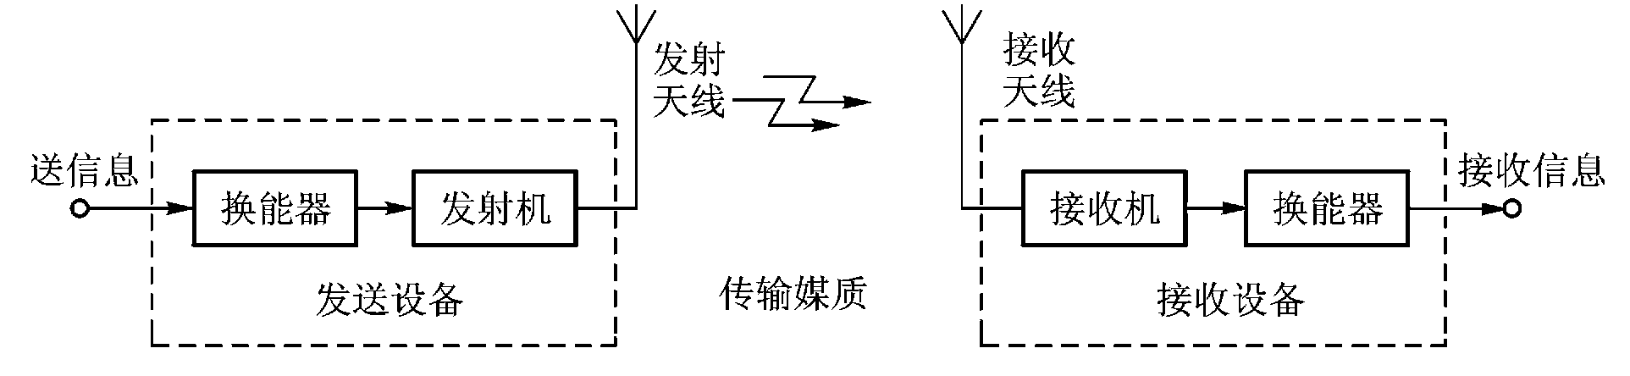
※组成
发射装置 （换能器、发射机、发射天线）
传输媒介
接收装置 （接收天线、接收机、换能器）

Slide 10
(1) 发射装置
换能器：将被发送的信息变换为电信号。例：话筒将声音变为电信号。
发射机：将换能器输出的电信号变为强度足够的高频电振荡。
天线： 将高频电振荡变成电磁波向传输媒质辐射。

Slide 11
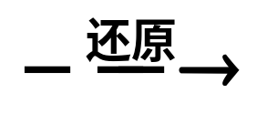
(2) 接收装置
接收是发射的逆过程。
① 接收机：
高频电振荡
电信号
② 接收天线：
将从空间接收的电磁波 → 高频电振荡。
③ 换能器：将电信号
所传送信息
(3) 传输媒体——电磁波
电磁波传送方式，依据波长不同，可分为：长波、中波、短波、超短波。

Slide 12
※传输媒质（自由空间）
中、长波：波长200m以上（频率1500kHz以下）沿地球表面传播；
短 波：波长10m――200m（频率1500kHz ―― 30MHz）靠电离层传播；
超 短 波：波长10m以下（频率30MHz以上）沿直线传播。

Slide 13
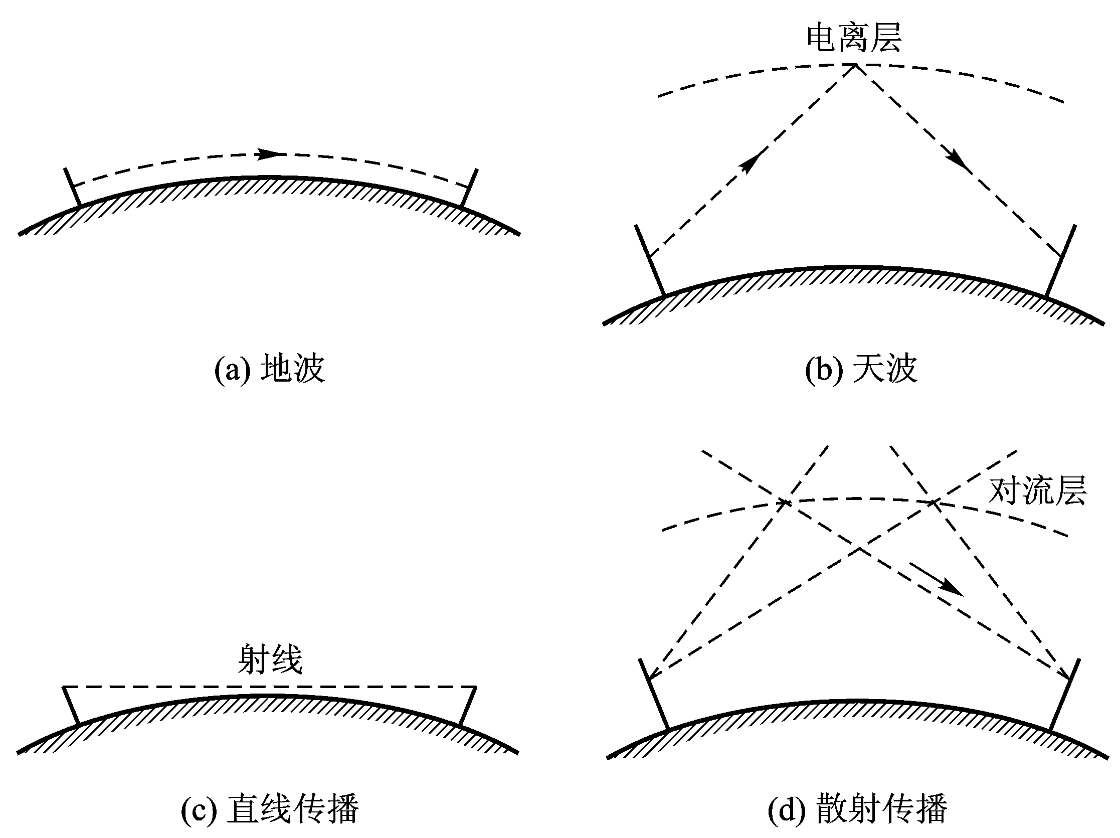
(距地面60～600km)
(一次反射距离约为4000km)
(适合于中长波)
(适合于中短波)
(距地面10～12km)
(散射传播距离100～500km)
(适合于超短波、微波)
(适合频率400～6000MHz)
传播距离：？

Slide 14
传播距离：电离层 ＞ 地面 ＞ 直线
波 段 | 波长/m | 频率/MHz | 特 点 | 说 明
中、 长波 | > 200 | < 1.5 | 沿地表传播 | 大地表面是导体，一部分电磁波会损耗掉，频率越高，损耗越大
短波 | 10 ~ 200 | 1.5 ~ 30 | 靠电离层反射传播 | 电磁波一部分被吸收，另一部分被反射或折射到地面。频率越高，被吸收的能量越小，但频率超过一定值，电磁波会穿过电离层，不再返回地面
超短波 | < 10 | > 30 | 沿空间直线 传播 | 地球表面是弯曲的，所以只能限制在视线范围内

Slide 15
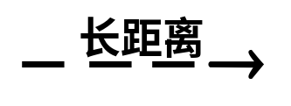
无线通信存在的问题
(1)接收信号微弱
电磁波
接收天线
(2)存在干扰
例如其他电台的发射信号，各种工业、医学装置辐射电磁波，大气层、宇宙固有的电磁干扰等。
对接收装置的要求：增益高，选择性好。
解决方案
发射机和接收机借助线性和非线性电子线路对携有信息的电信号进行变换和处理。除放大外，最主要有调制、解调。
(1)调制
由携有信息的电信号(如音频信号)去控制高频振荡信号的某一参数(如振幅)，使该参数按照电信号的规律而变化(调幅)。

Slide 16
调制信号：携有信息的电信号。
载波信号：未调制的高频振荡信号。
已调波：经过调制后的高频振荡信号。
正弦载波信号有三个参数：幅度、频率、相位。
对应的调制方式：调幅、调频、调相。
对应的解调方式：检波、鉴频、鉴相。

Slide 17
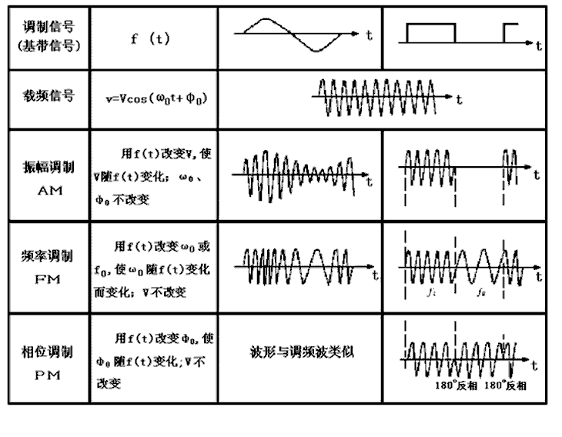

Slide 18
(2)解调
调制的逆过程，将已调波转换为载有信息的电信号。
(3)调制的作用
① 减小天线的尺寸。 音频范围：20 Hz ~ 20 kHz，若发射 100 Hz，波长 λ = c /f = 3 000 km，天线至少几百千米。需减少波长，提高发射频率。
② 选台。将不同电台发送的信息分配到不同频率的载波信号上，使接收机可选择特定电台的信息而抑制其他电台发送的信息和各种干扰。

Slide 19
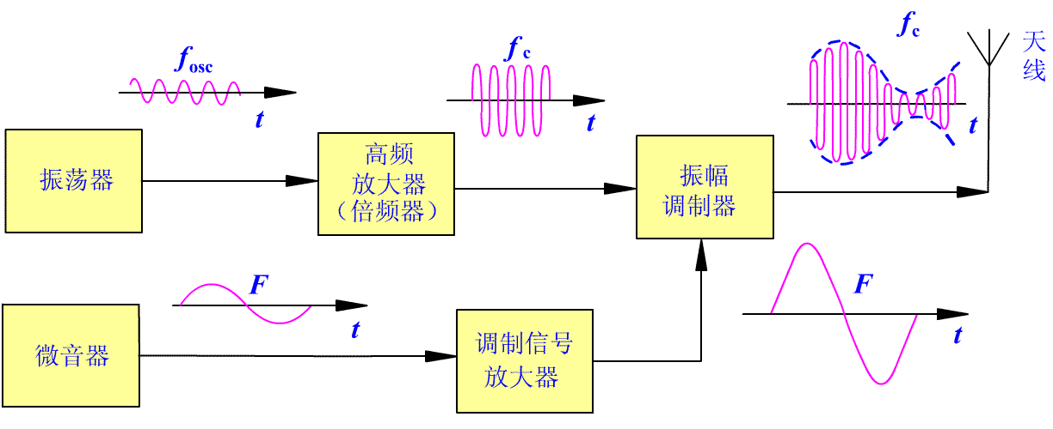
图 0-1-3 调幅广播发射机的组成
调幅广播发射机的组成

Slide 20
各部分作用：
(1)振荡器
产生 f_{osc} 的高频振荡信号，几十千赫以上。
(2)高频放大器
多级小信号谐振放大器，放大振荡信号，使频率倍增至 f_{c}，并提供足够大的载波功率。
(3)调制信号放大器
多级放大器，前几级为小信号放大器，放大微音器的电信号；后几级为功放，提供功率足够的调制信号。
(4)振幅调制器
实现调幅功能，将输入的载波信号和调制信号变换为所需的调幅波信号，并加到天线上。

Slide 21
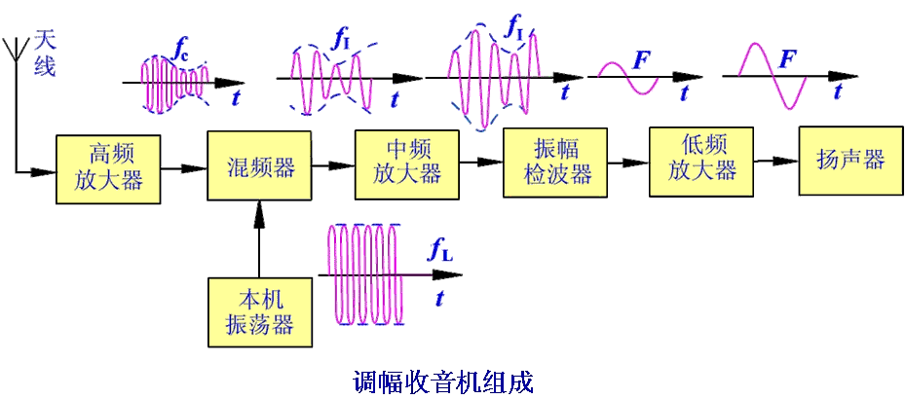
图 0-1-4 调幅广播接收机的组成
调幅广播接收机的组成

Slide 22
(1) 高频放大器
为小信号谐振放大器，作用：
① 选台。利用可调谐的谐振系统选出有用信号，抑制其他频率的干扰信号。
② 放大。放大选出的有用信号。

Slide 23
(2) 混频器
两路输入为：
① 由高放级：已调信号 f_{c} 。
② 由本机振荡器：本振信号 f_{L}。
作用：载波变频——将已调信号的载波由 f_{c} (高频)变换为 f_{I} (中频)， f_{I} = |f_{c} − f_{L} |而调制波形不变。

Slide 24
(3)本机振荡
产生频率为 f_{L} =|f_{c} + f_{I} |(或 f_{L} = f_{c} − f_{I} )的高频等幅振荡信号。f_{L} 可调，并能跟踪 f_{c}。
(4)中频放大器
为多级固定调谐的小信号放大器，作用：放大中频信号。

Slide 25
(5)检波器
解调，从中频调幅波还原所传送的调制信号。
(6)低频放大器
小信号放大器 ＋ 功率放大器，作用：放大调制信号，向扬声器提供所需的推动功率。

Slide 26
超外差式接收机：包含混频器、本机振荡器、中频放大器等组成方框的接收机称为超外差式接收机。主要特点就是由频率固定的中频放大器来完成对接收信号的选择和放大；当信号频率改变时, 只要相应地改变本地振荡信号频率即可。 优点：由于中频比载频低的多，对选频网络的Q值要求低的多，容易实现高增益。
缺点：由于存在混频，因而存在频率组合干扰，且抑制干扰比较麻烦。
数字中频结构：将混频后的中频信号正交数字化，然后进行数字解调。
直接变换结构：采用零中频。

Slide 27
其他通信系统
① 调频无线通信系统，发射机和接收机都包括上述各模块，区别主要在于调制器和解调器上。
实现调制的模块——频率调制器；
实现解调的模块——频率检波器或鉴频器。
② 数字通信系统，调制信号为数字信号，相应的调制为数字调制。
③ 软件无线电，用软件的方法实现通信系统中一部分电路的功能，改变程序便可变更调制方式。

Slide 28
小结
(1)非线性电子线路讨论的范围
除小信号放大器以外的其他功能电路——振荡器、功放、调制器、解调器、混频器、倍频器。
(2)本课程讨论的内容——三类电路
① 功率放大电路——在输入信号作用下，可将直流电源提供的部分功率转换为按输入信号规律变化的输出信号功率，并使输出信号的功率大于输入信号的功率。
② 振荡电路——可在不加输入信号的情况下，稳定地产生特定频率或特定频率范围的正弦波振荡信号。
③ 波形变换和频率变换电路——能在输入信号作用下产生与之波形和频谱不同的输出信号。包括：调制电路、解调电路、混频电路和倍频电路。
本课程将顺序学习这三类电路。

Slide 29
0.2 非线性器件的基本特点
非线性电子线路中，上述三类功能的实现利用了器件的非线性特性，为此，有必要首先了解非线性器件的基本特点(参数、控制变量、不能用叠加定理)。
一、非线性器件特性的参数
主要有三个参数：
① 直流参数
适用于直流分析
② 交流参数
适用于频率变换电路的分析
③ 平均参数
适用于功率放大和振荡电路的分析

Slide 30
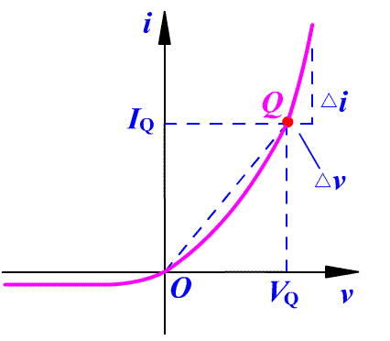
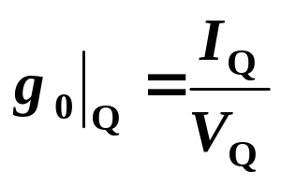
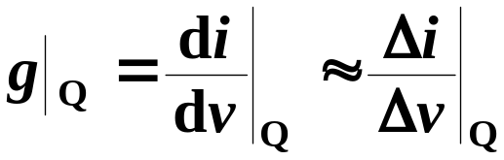
例：非线性电阻：
① 直流电导
Δi
定义：
Δv
意义：表明直流电流与直流电压间的依存关系。
特点：其值是 V_{Q}(或 I_{Q}) 的非线性函数。
应用：直流分析。
图 0-2-1
② 交流电导
定义：
意义：伏安特性曲线上任一点的斜率，或该点上增量电流与增量电压的比值。
特点：其值是 V_{Q}(或 I_{Q})的非线性函数。
应用：交流分析。

Slide 31
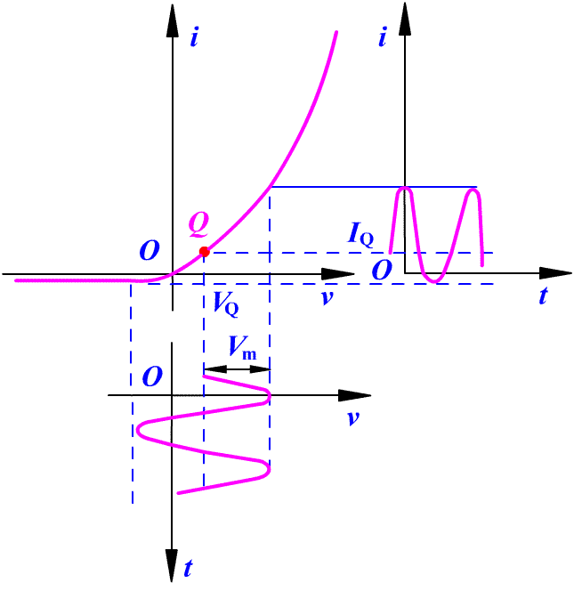
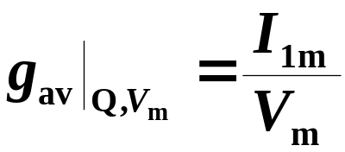
③ 平均电导
定义：当器件两端加余弦电压 v = V_{m}cos ωt 时，因特性的非线性，流过器件的电流必为非余弦，将其按傅里叶级数展开：
则平均电导即为基波电流振幅与外加电压振幅之比：
意义：反映基波电流与外加电压间的依存关系。
图 0-2-2 在大信号作用下的
电流波形
特点：其值是 V_{Q}(或 I_{Q}) 的非线性函数。
应用：功放和振荡电路分析。

Slide 32
2、非线性器件的控制变量
分析非线性器件的响应时，必须注明它的控制变量。
3、不满足叠加原理
叠加原理只能在线性分析中使用，不能在非线性分析中使用。

Slide 33
二、非线性器件特性的控制变量
控制变量不同，非线性器件的特性也不同，故分析时须注明它的控制变量。
控制量不同，特性不同
例 1：二极管
电压为控制量——电流对电压呈指数关系变化；
电流为控制量——电压对电流呈对数关系变化。

Slide 34
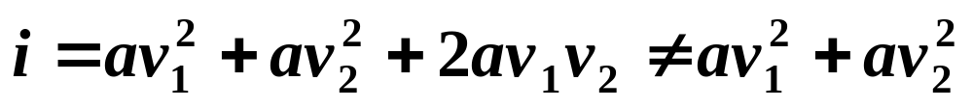
三、不满足叠加定理
若 i = f(v)， v = v₁ + v₂
则 i = f(v₁ + v₂) 但 i ≠ f(v₁)+ f(v₂)
例 i = av² v = v₁ + v₂
注意，i 中除体现两电压分别作用外，还包含两电压乘积项产生的响应电流。若 v₁ = V_{1m}cos ω₁t， v₂ = V_{2m}cos ω₂t ，则 i 中除出现 ω₁，ω₂ 两分量外，还出现两电压乘积项产生的角频率为 ω₁ ± ω₂ 的新频率分量。
出现新的频率成分 → 非线性电路可以实现频率加、减等更多电路功能。

Slide 35
本课程的特点
1．工程上采用近似分析法
非线性器件物理特性复杂，需要解非线性方程或时变系数的线性微分方程。
对策：对器件数学模型和电路工作条件进行合理近似，用近似分析方法获得具有实用意义的结果（不过分追求严格性而陷入数学求解的困境） 。
2．功能与电路形式多
对策：抓本质——功能再多也是借助器件的非线性；
抓基本电路——种类虽多，但都是在为数
不多的基本电路上发展起来的。
3．重视实验环节，坚持理论联系实际

Slide 36
本书内容安排的三个层次：
① 由电路功能的基本原理导出基本电路。
② 合理近似，引出对电路的工程近似分析。
③ 根据分析结果，提出对电路的设计原则及改进电路性能的基本途径。

Slide 37
课程学习的指导思想
掌握通信电路各功能模块的基本原理及基本电路；
掌握通信电路分析的基本方法；
结合实验，初步具有通信电路设计的能力。

Slide 38
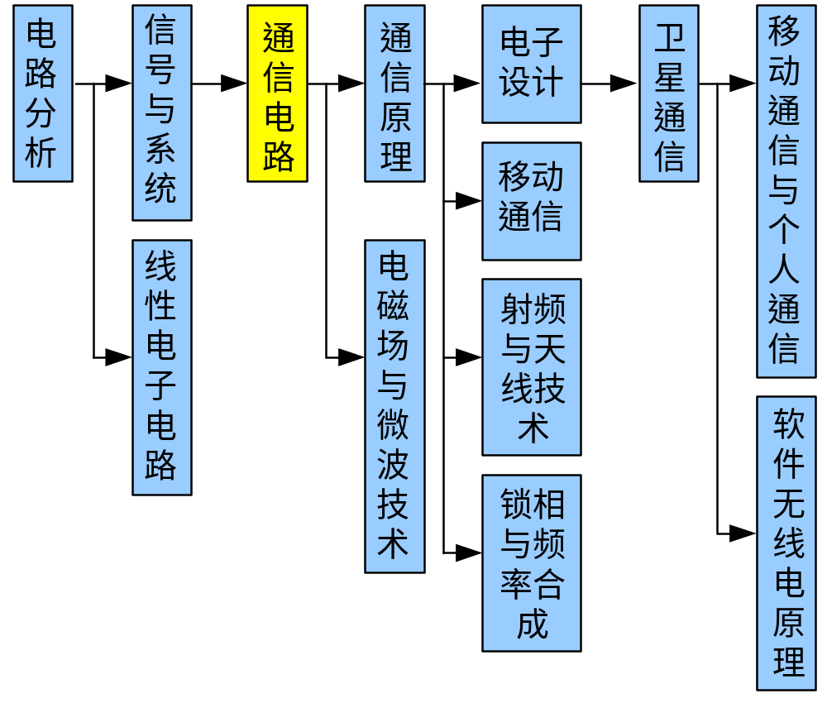

Slide 39
本课程要求
掌握基本要求（每部分电路的基本工作原理，基本分析方法和基本电路结构）；学会运用CAD工具；逐步建立系统概念；激发学习兴趣。
把好三个关：
  课前预习
  课上认真听讲，尽可能记笔记
  课后及时复习、按时独立完成规定作业

Slide 40
教学安排
学时：总学时48，讲课学时约42
  1、通信系统概论(绪论) 2学时
  2、选频网络 4学时
  3、谐振功率放大器 9学时
  4、正弦波振荡器 9学时
  5、振幅调制解调电路和混频电路 15学时
  6、角度调制与解调电路 9学时

